Slide 1
第6章 查询与报表

Slide 2
目录
6.1 概述
6.2 事件查询
6.3 日志报表的分类

Slide 3
本章学习目标
1.了解普通条件查询和模糊查询的区别；
2.了解查询任务；
3.了解自定义审计报表的表示方式；
4.理解日志报表的分类并概括自定义审计报表的步骤；
5.掌握中间表的作用和类型；

Slide 4
6.1
概述

Slide 5
日志查询和报表的必要性
（1）日志查询：实时查看所需信息以及分析统计数据。
（2）审计报表：将事件分析的结果可视化生成报表，作为工作内容汇报的一部分提交给相关部门。

Slide 6
报表的组成
（1）系统预定义报表：系统所默认的报表规格。
（2）自定义审计报表：根据不同需求制定的审计报表类型。

Slide 7
6.2
事件查询

Slide 8
SQL历史和特点
（1）历史：SQL全称是“结构化查询语言”，最早是IBM公司的圣约瑟研究实验室为其关系数据库管理系统SYSTEMR 开发的一种查询语言。
（2）特点：SQL作为查询语言，具有语言结构间接，功能强大以及简单易学等特点。

Slide 9
查询的定义及作用
查询的定义及作用
（1）查询属于SQL语言对数据的查询模块，又被称作Data Query Language (DQL)，其主要SQL关键字为SELECT，而查询满足条件的数据记录是通过WHERE子句实现。
（2）查询（SELECT）语句是SQL的核心，可以按照复杂性进行查询的划分。

Slide 10
网神SecFox普通查询案例
（1）奇安信网神SecFox日志收集与分析系统主要通过普通查询对日志事件进行审计。
（2）普通查询界面中的菜单列表主要有：系统类型、安全事件接收的时间、安全事件等级、源地址IP、源端口、目的IP地址、目的端口、设备类型和设备地址。

Slide 11

模糊检索来源的原因
（1）是人们在进行信息检索时，使用自然语言表达的时候，由于自然语言本身具有模糊性或不确定性造成查询表述时的模糊。
（2）查询的数据对象本身是包含模糊信息的。

Slide 12
模糊查询方法
（1）关系数据库
（2）异构或半结构化数据
（3）分布式数据库
（4）图数据等的模糊查询

Slide 13
模糊基本查询条件
（1）模糊基本查询条件是由模糊词与规则关系“=”的结合或模糊关系（如(not) at most, (not)at least，（not）close to）与精确数值的结合而形成的。
（2）模糊基本查询条件可由具有隶属函数的模糊集表示。

Slide 14
模糊基本查询操作
（1）模糊词作为操作数：规则关系与模糊次作为操作符的模糊查询。
（2）模糊关系作为操作符：模糊关系与精确数值作为操作符的模糊查询。
（3）数值区间作为操作数：规则关系作为操作符与数值区间作为操作数构成基本查询条件。

Slide 15
网神SecFox模糊查询案例
（1）奇安信的网神SecFox日志收集与分析系统提供大量模糊查询，意在最大限度查询到自己感兴趣的安全事件。
（2）通过“不大于”，“至少”这些模糊词查询到和该安全事件相关的部分事件。

Slide 16
事件查询场景
（1）事件查询场景是管理员根据不同的需要设置的事件查询条件，不同的查询场景所要求的查询方式也不相同。
（2）查询场景主要分为简单的查询、复杂的搜索条件查询和多表查询。

Slide 17
查询场景的分类
（1）简单的查询：查询条件已经明确确定的查询方案。
（2）复杂的搜索条件查询：主要涉及到模糊查询，搜寻条件不明确。
（3）多表查询：利用SQL实现多表连接，使用户在更多表中进行数据检索、查询。

Slide 18
简单的条件查询
（1）查询条件已经明确确定，根据确定的查询条件进行SQL语句查询。
（2）简单查询耗费时间较少，查询范围受限。

Slide 19
复杂的搜索查询
（1）主要涉及到模糊查询的概念，当搜寻条件不明确时，可以通过关键词的索引，利用通配符进行语句查询。
（2）复杂查询搜索出的信息更加全面，但相比简单查询好费时间。

Slide 20
查询任务定义和作用
（1）定义：查询任务是指将用户所关注的事件而且可能比较耗时的查询，做成一个查询的调度任务，让系统在后台闲暇时定时的执行查询任务。
（2）作用：用户可以在查询任务执行完成后，直接下载查询结果，避免了用户查询等待的时间，大大提高查询的效率和节省用户操作时间。

Slide 21
6.3
日志报表的分类

Slide 22
报表的定义及作用
（1）报表的定义：报表就是用表格、图标等格式可视化数据分析的结果，可以用公式表示为：“报表=多样的格式+动态的数据”。
（2）报表的作用：报表是企业管理的基本措施和途径，是企业的基本要求，也是实施Business Intelligence战略的基础。报表可以帮助企业访问、格式化数据，并把数据信息以可靠和安全的方式呈现给使用者。

Slide 23
财务报表
（1）定义：财务报表是其获取财务信息的有效手段。
（2）作用： 通过财务报表了解经营成果和业绩的同时，投资者也可以通过财务报表发现企业内部存在的问题，以便投资者来改进对企业的管理，使得企业的经营成果增加，财务状况好转。

Slide 24
对财务报表外部使用者所需要的信息
（1）关于企业过去经营成果的信息。
（2）有关企业现行财务状况的信息。
（3）有关预测企业经营成果和现金流量的信息。

Slide 25
财务报表需要达到的目的
（1）帮助投资者/使用者了解报表对象基本情况
（2）帮助投资者/使用者进行决策建议
（3）对未来报表对象的发展提出合理的规划
（4）总结上一年的公司财务情况
（5）展望明年的发展方向

Slide 26
日志报表作用
（1）日志报表和财务报表相似，网管人员是将日志的分析以及相关事件分析结果以报表的形式上报给运维管理者。
（2）通过日志收集与分析设备的报表功能完成，方便管理者清晰地了解到事件统计情况。

Slide 27
日志报表的目的
（1）日志报表是将企业日志收集与分析设备近期所收集和分析的结果以报表的形式呈现给公司内部运维的高层管理人员。
（2）同时，使得其了解网络安全系统的基本情况，对未来的发展有一定的规划和建议。

Slide 28
报表的分类
（1）系统预定义报表：系统中预设的报表格式。
（2）自定义报表：根据具体需求设置不同的报表。
（3）中间表：提供一种过渡性质的报表类型。

Slide 29
预定义报表
（1）预定义报表是系统出厂设置时定义的一些通用条件下的报表，这些报表所提供的图表预定义样式保存在服务器端，对整个工程模板起作用，供用户直接使用以查看一些通用条件下的报表数据。
（2）预定义报表不允许进行添加、修改和删除操作。如必须要对预定义报表格式进行修改的话，可以将预定义的报表内容复制到自定义报表中，在自定义报表中进行修改。

Slide 30
自定义审计报表与预定义报表的区别
（1）自定义审计报表区别于预定义报表之处在于前者可以对报表结构进行添加、修改和删除的操作，管理员或者用户可以根据自己的风格喜好和企业内部独特的需求制作相应的报表。
（2）自定义报表的修改即对所添加的报表进行相应的修改，删除即为对已经添加好的报表进行删除操作。

Slide 31
自定义报表的添加报表功能
（1）添加报表的属性信息：添加内容主要有基本属性和高级属性。
（2）报表类型选择：根据所需日志信息的详细程度，选择报表类型。
（3）设计统计图类型：主要分成堆积图和饼状图两种。
（4）设置条件字段：通过选择合适操作符完成字段的设置。
（5）设置统计图配置：提供可视化的细节方面设置。

Slide 32
自定义报表中的典型统计图类型
（1）二维柱状堆积图
（2）三维柱状堆积图
（3）二维横向柱状堆积图
（4）三维横向柱状堆积图
（5）二维饼图
（6）三维饼图

Slide 33
自定义二维柱状堆积图

Slide 34
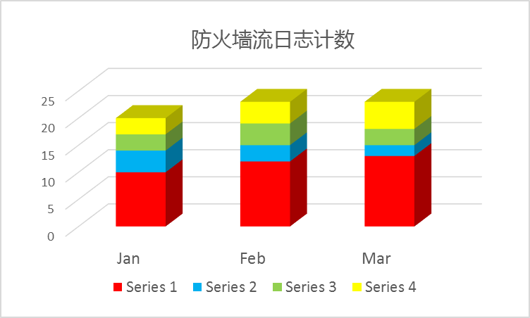
自定义三维柱状堆积图

Slide 35
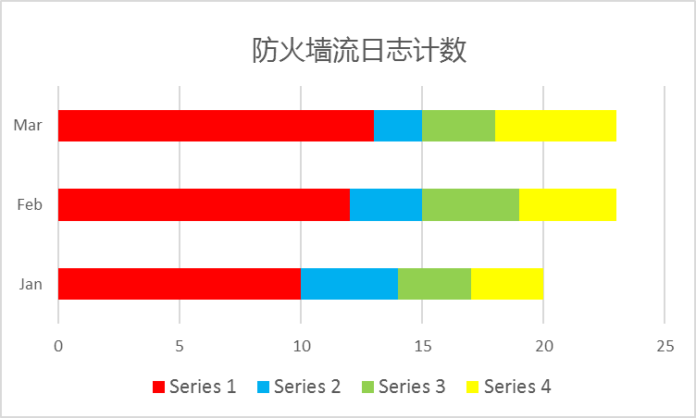
自定义横向二维柱状堆积图

Slide 36
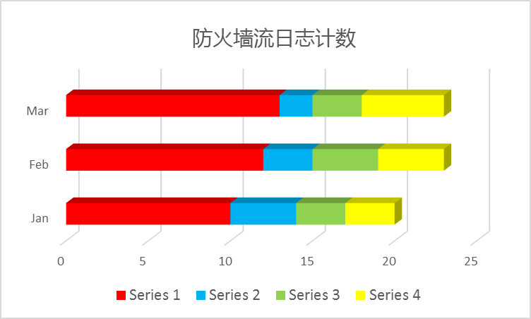
自定义横向三维柱状堆积图

Slide 37
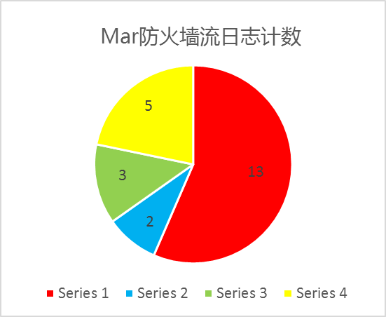
自定义二位饼状图

Slide 38
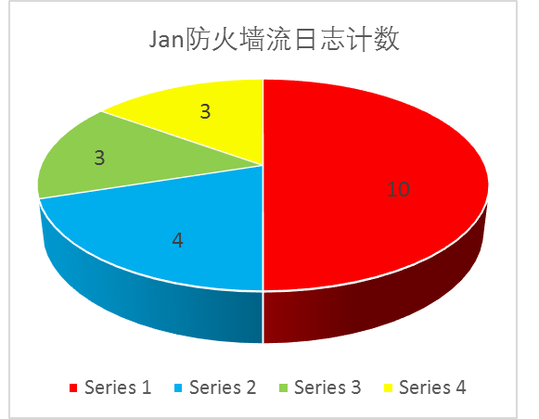
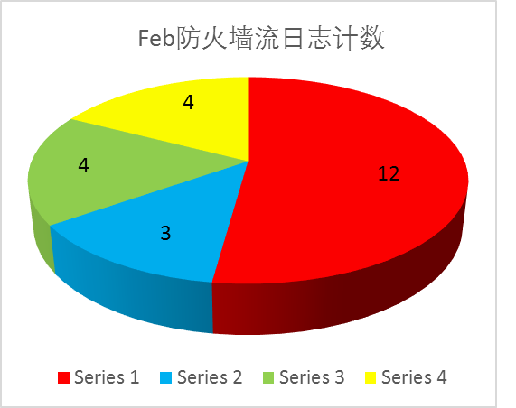
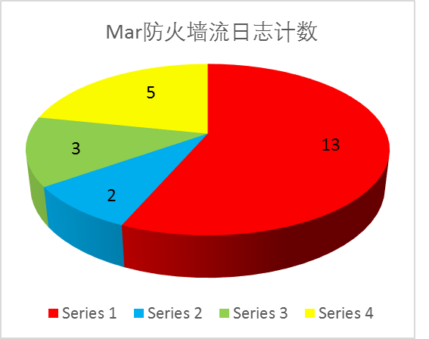
自定义三维饼状图
自定义三维饼状图

Slide 39
中间表定义及作用
（1）定义：中间表是业务逻辑中不可或缺的一种报表，是数据库中专门存放中间计算结果的数据表。
（2）作用：
减少程序复杂度，方便操作。
中间表还起到关联、承接的作用。

Slide 40
中间表出现的典型场景
（1）通过一步计算无法算出。
（2）实时计算等待时间过长。
（3）多样性数据源参加计算。

Slide 41
审计中间表
（1）审计中间表是中间表典型案例中的一种。
（2）审计中间表是面向审计分析的数据存储模式（或称目标模式），它是将转换、清理、验证后的源数据按照提高审计分析效率、实现审计目的的要求进一步选择、整合而成的数据集合。

Slide 42
审计中间表的类型
（1）基础性审计中间表：面向审计项目组全体审计人员的一种基础性结构的中间表。
（2）分析性审计中间表：审计人员在数据分析过程中，在基础性中间表基础上的一种审计工作。

Slide 43
基础中间表概述
（1）基础性中间表是审计人员结合被审计单位的业务性质和数据结构，根据不同的分析主题生成的，它是面向审计项目组全体审计人员的。
（2）所有基础性中间表的集合就构成了该审计项目的审计数据库，它包括了所有与审计目的相关且为审计人员进行分析所必需的电子数据。
（3）基础性中间表，既涵盖了被审计单位本身的数据，也涵盖了与该被审计单位相关联的数据。

Slide 44
分析性中间表概述
（1）分析中间表是审计人员在数据分析过程中，在基础性中间表的基础上根据具体的审计目标和分析需求生成的。
（2）分析中间表是面向审计项目组中特定审计人员的。

Slide 45
基础性中间表与分析性中间表关系
（1）联系：分析性中间表是在基础性中间表的基础上生成的。
（2）区别：分析性中间表与基础性中间表的本质区别在于：基础性中间表是面向审计项目组全体审计人员的，而分析性中间表是面向具有不同分析目的的不同审计人员的。

Slide 46
中间表的优缺点
（1）优点：加快了系统数据库拉取数据的速度，方便网管人员或运维人员加快报表的制作。
（2）缺点：大量的中间表带来的直接困扰就是存储空间不够用，面临频繁的扩容需求。中间表对应的存储过程、触发器等等需要占用数据库的计算资源，也会造成数据库的扩容压力。

Slide 47
日志报表应用场景
（1）预定义报表：日志系统中最简单、基础的报表。
（2）自定义审计报表：根据用户的不同需求制定的报表。
（3）中间表：存放日志系统中中间计算结果的数据表。

Slide 48
潜心读书，专心学习，成就未来
奇安信--安全教育
2018年12月

